Slide 1
Subsistema de gestion de Facturas

Slide 2
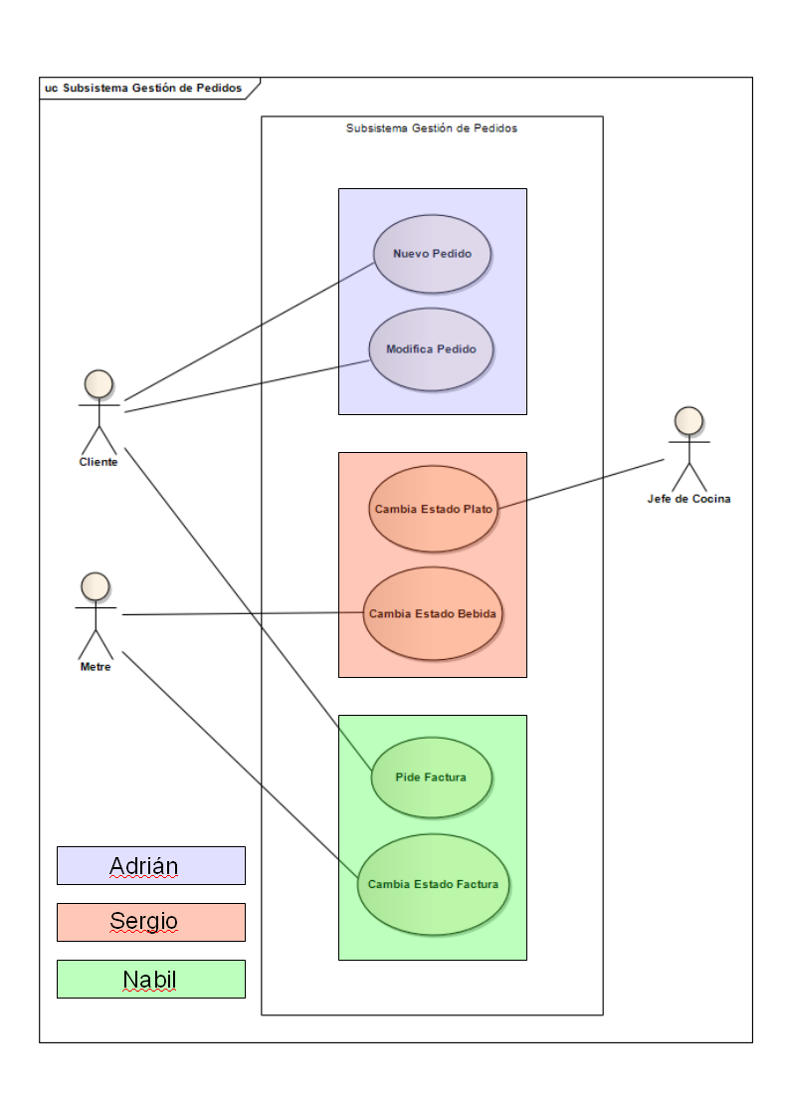
Casos de uso

Slide 3
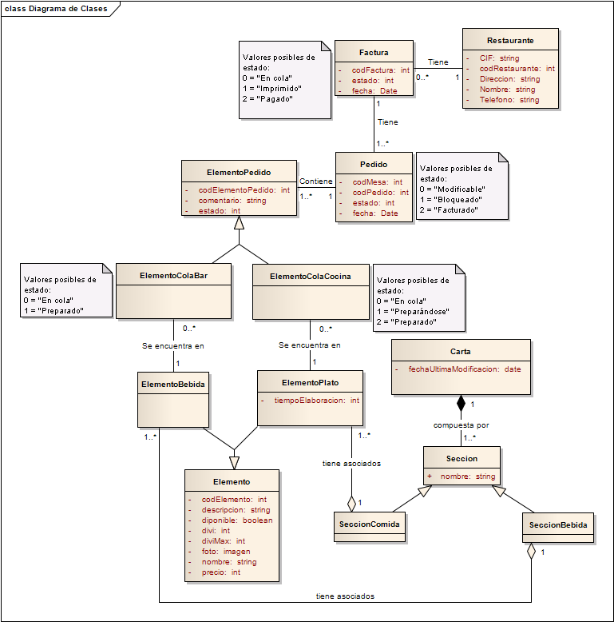
Diagrama de clases
Cardinalidad 1—1..* entre factura y pedido.

Slide 4
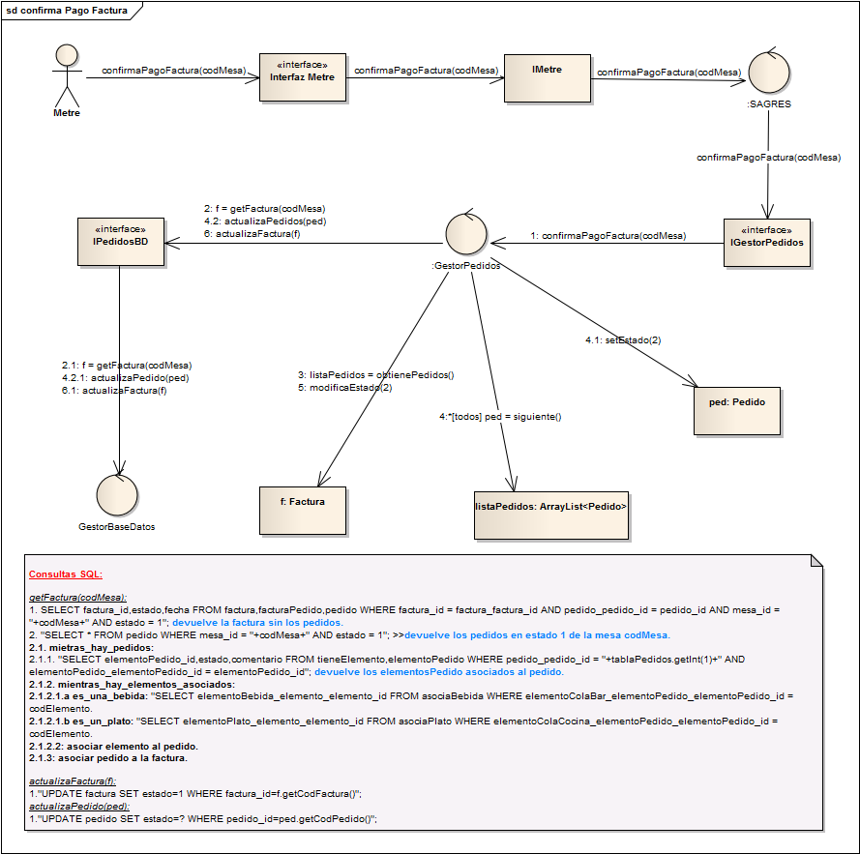
Diagrama de colaboración de diseño(I)

Slide 5
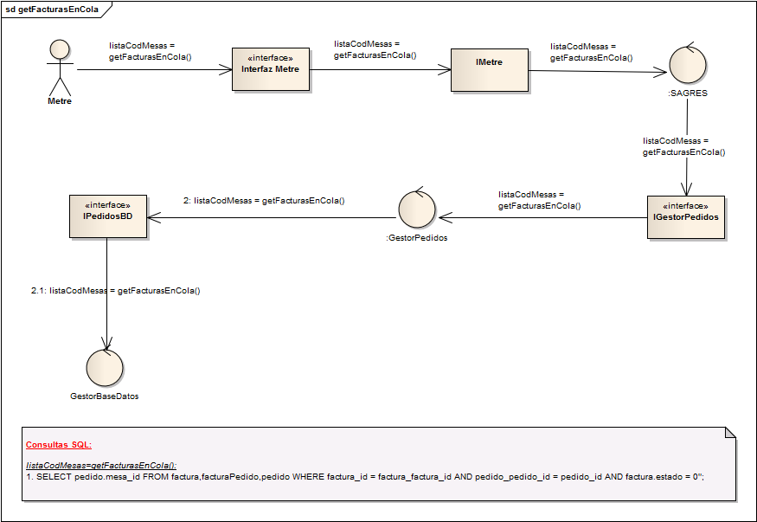
Diagrama de colaboración de diseño(II)

Slide 6
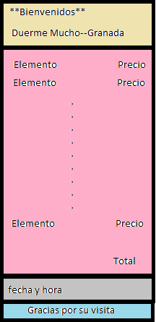
Formato Salida de una Factura

